Slide 1
Macromedidores de vazão para
tarifação e comercialização –
foco na redução das perdas aparentes
Paulo Fracasso, Dr.

Slide 2

Reinventando o Futuro,
Ajudando clientes a produzir melhor!
Fundada em 1984, a Digitrol tem como foco atender seus clientes com excelência
A Digitrol possui 75 funcionários e mais de 20 canais de vendas externas distribuídos no território Brasileiro.
Estamos localizados na cidade de São Paulo, com área industrial de 2.500 m² e área administrativa de 500 m².
40
anos
Notes:
Falar sobre produtividade da indústria ( onde a Digitrol pode ajudar ), ou formas de reduzir os custos na indústria ( como podemos ajudar a indústria )

Slide 3

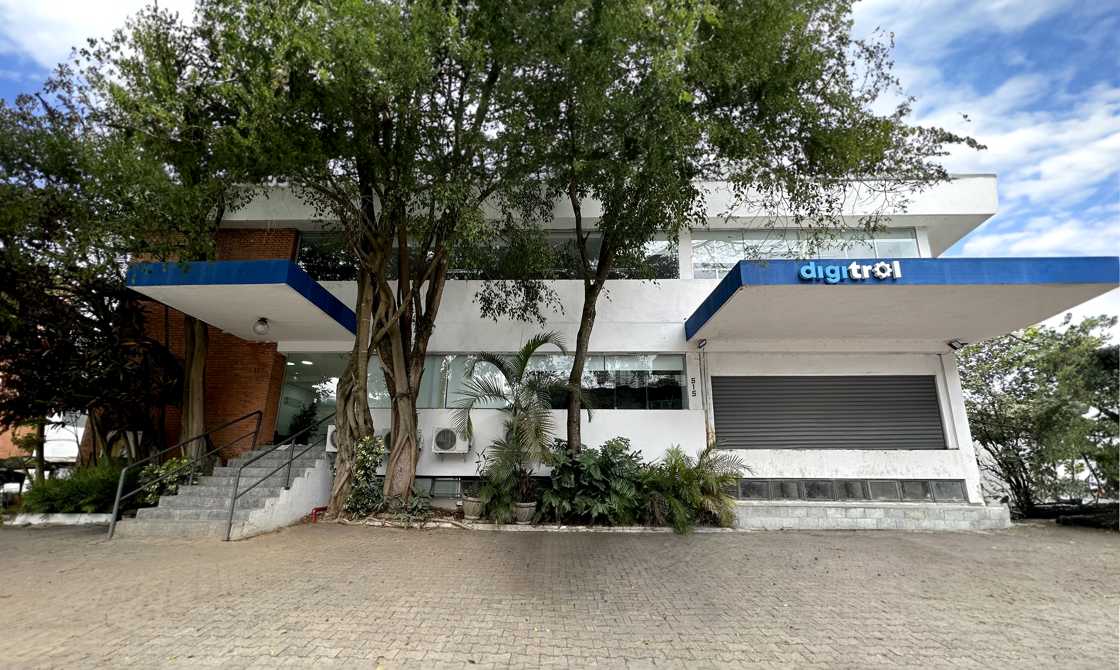
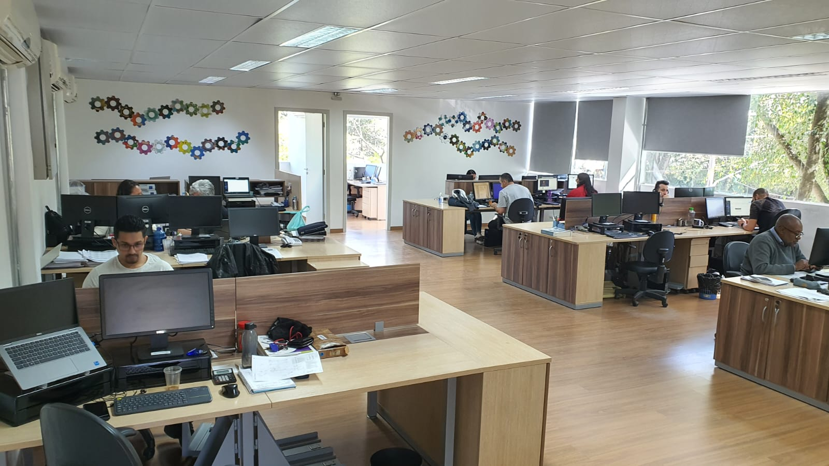
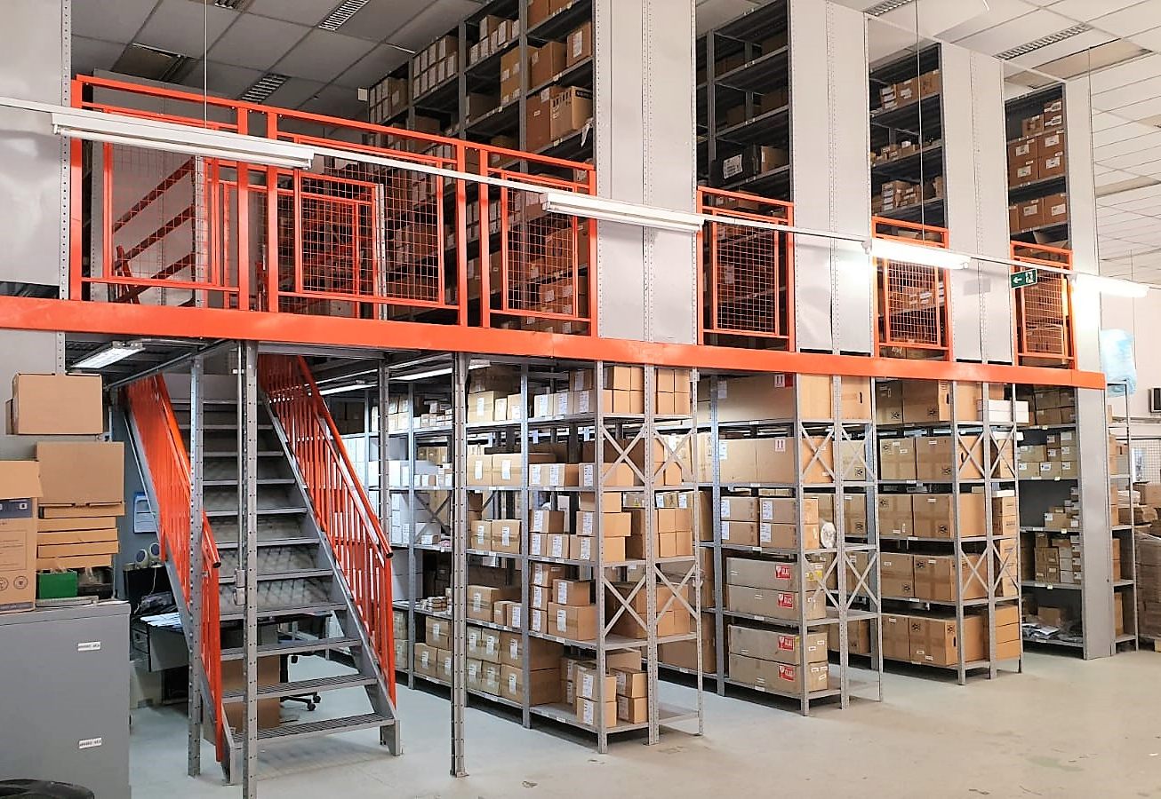
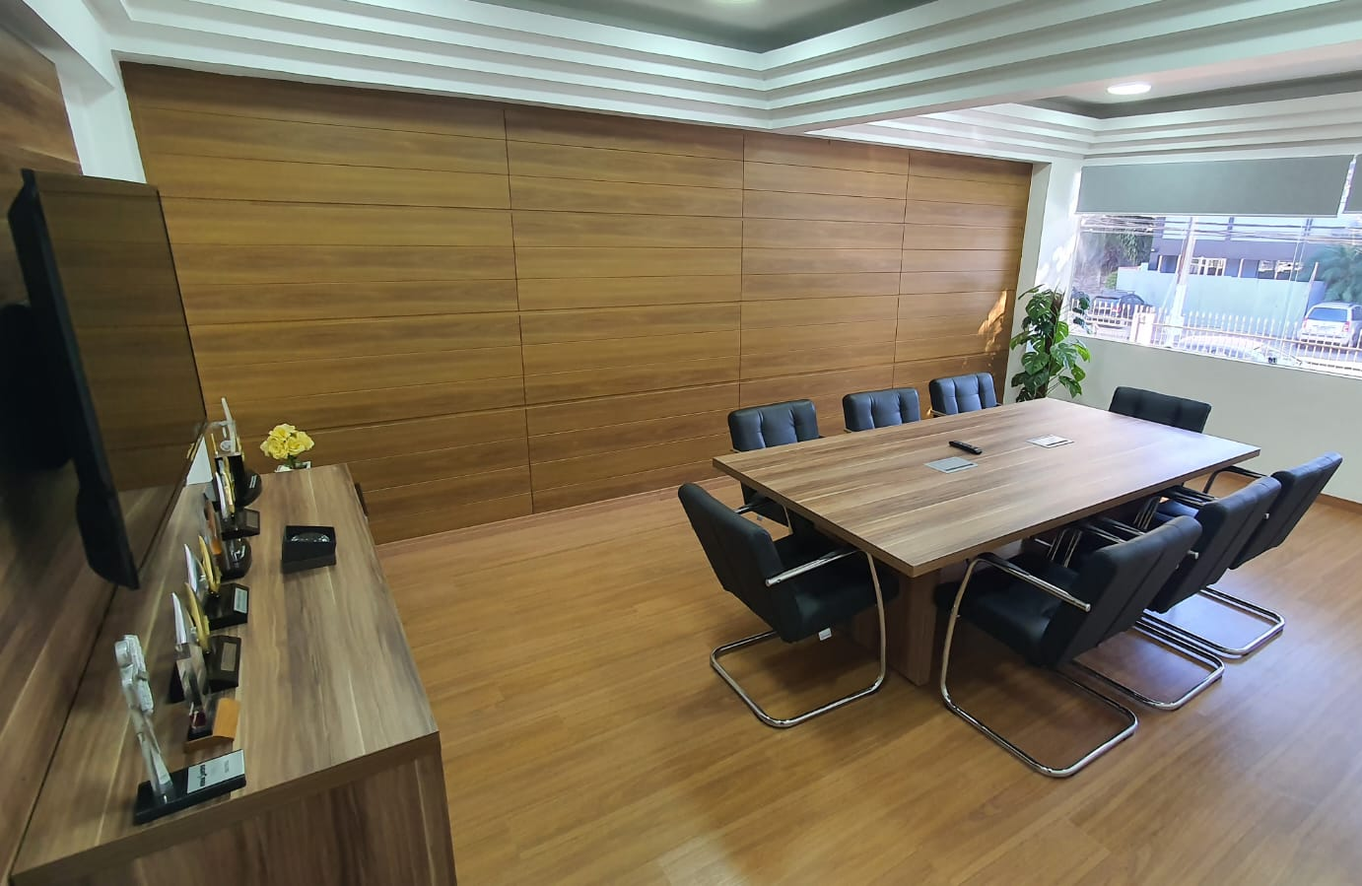
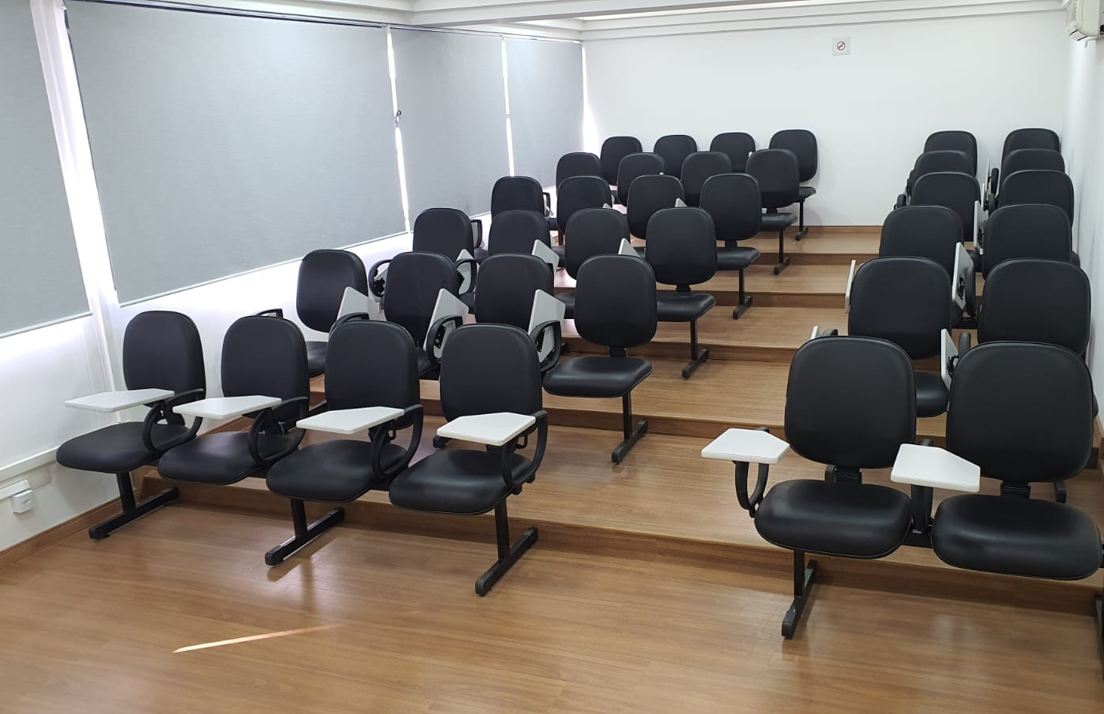
Nossas instalações
Departamento de Vendas
Estoque de Produtos
Sala de Reuniões
Sala de Treinamento

Slide 4
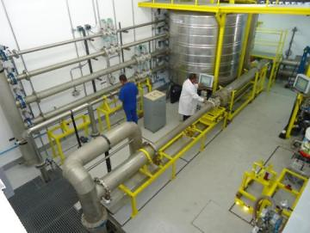
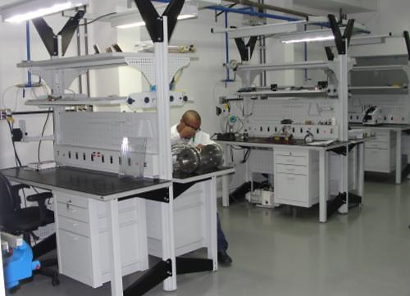
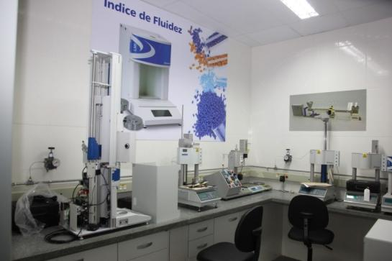
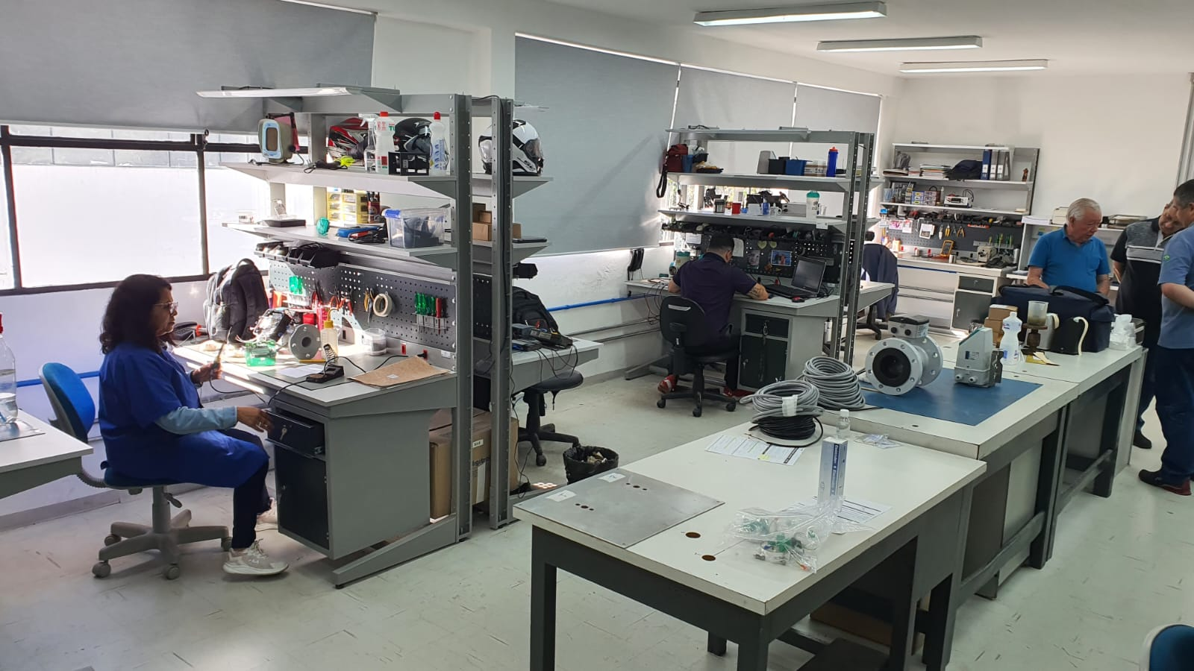
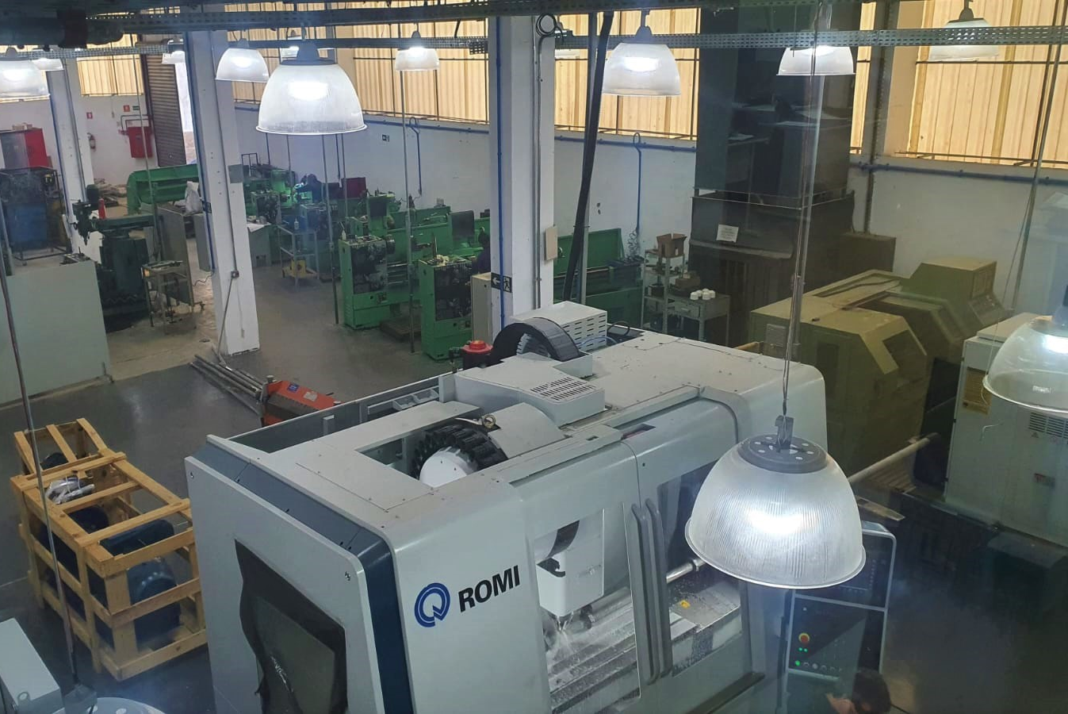
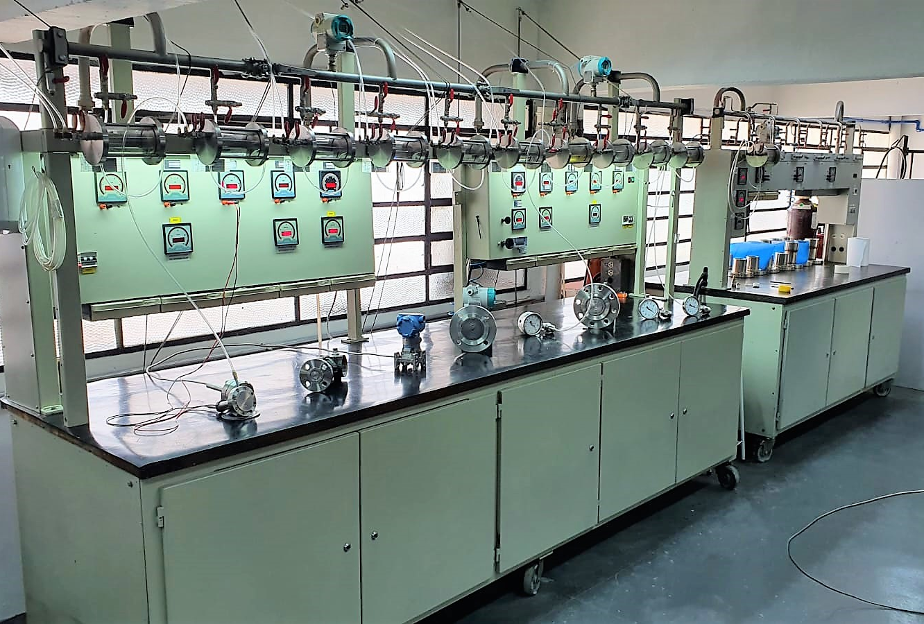
Nossas instalações
Laboratório Acreditado
de Vazão
Laboratório Acreditado
de Pressão
Laboratório de Resinas
Plásticas
Plastic resin laboratory
Centro de Serviços
Fabricação e Usinagem
Service center
Selos Remotos
Sales Department
Remote seals

Slide 5
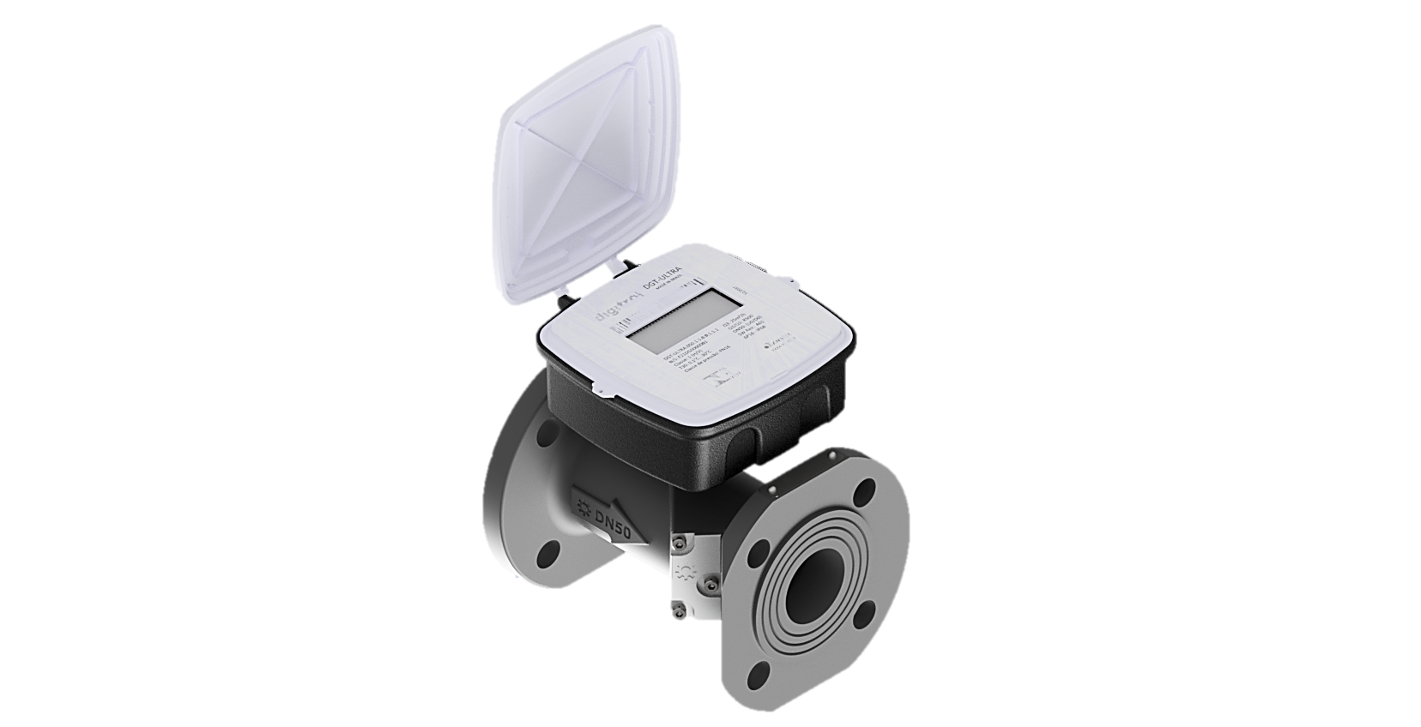
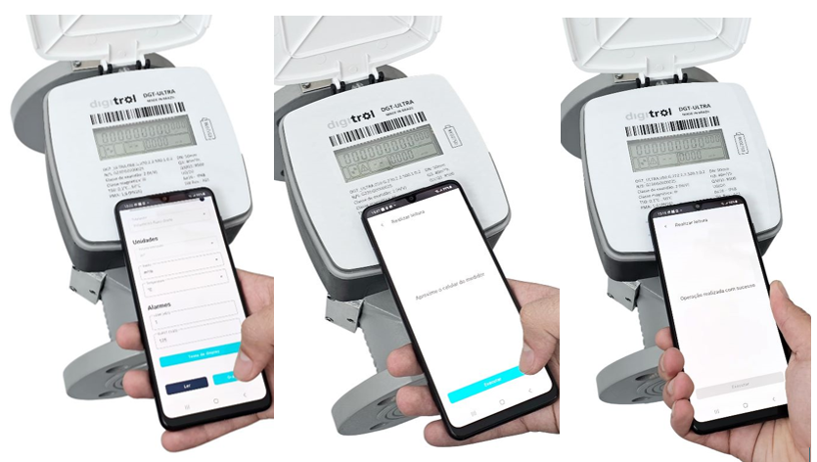
Medidor de vazão
ultrassônico para água
Diâmetros: DN50 a DN300
IoT embarcado (LoraWAN, SigFox, NB IoT)
Configuração por meio de celular

Slide 6

Agenda
Sistema de abastecimento de água
Modelo IWA – Perdas na distribuição
Volume da macromedição como principal valor para o cálculo das perdas na distribuição
Problemas da macromedição
Gestão metrológica na macromedição
Considerações finais

Slide 7
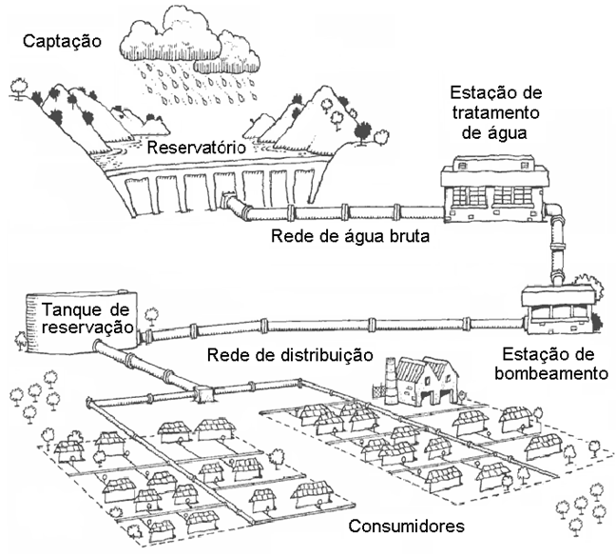
Sistema de abastecimento
O sistema de abastecimento de água é dividido em:
Captação
Tratamento
Distribuição
Sistema de Distribuição: Foco das companhias para a redução das perdas

Slide 8
Índice de perdas
Como calcular o índice de perdas na distribuição:
Índice de perdas(%) = perdas de água = perdas físicas + perdas reais
saída da ETA saída da ETA
Índice de perdas (SNIS 2022):
Região Norte = 46,9%
Região Nordeste = 46,7%
Região Sul = 36,7%
Região Sudeste = 33,9%
Região Centro-Oeste = 35,1%
Índice de perdas do mundo:
Brasil = 37,8%
Estados Unidos = 16%
Dinamarca = 7,6%
Alemanha = 7%
Holanda = 6%

Slide 9
Tipos de perda
Perdas parentes (perdas comerciais): são o volume de água que foi efetivamente consumido, mas que não foi medido ou contabilizado, gerando perda de faturamento.
Perdas reais (perdas físicas): são o volume de água que não foi consumido e também que não foi medido ou contabilizado.

Slide 10
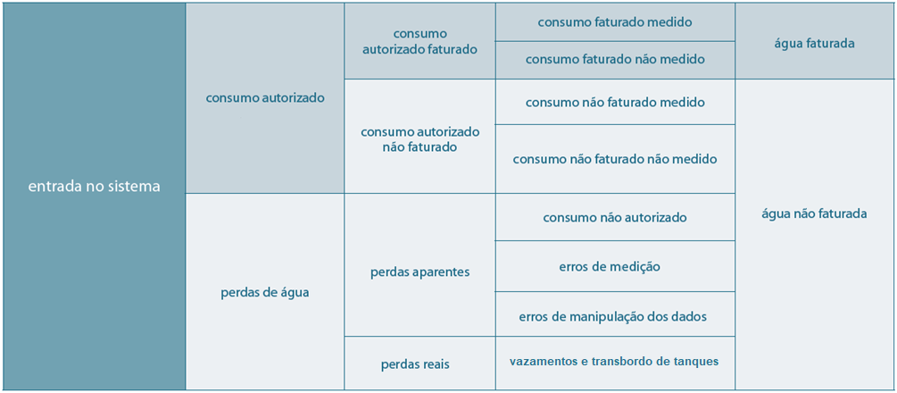
Modelo IWA
Determinação do volume de perdas no sistema de distribuição de água:

Slide 11
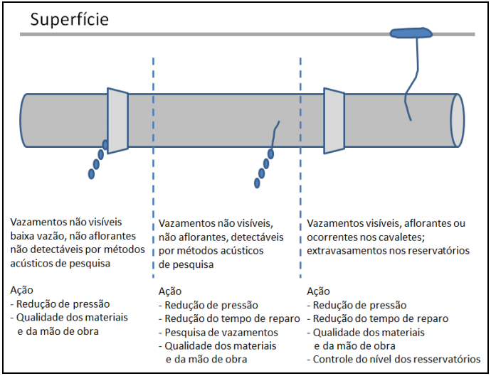
Redução das perdas reais

Slide 12
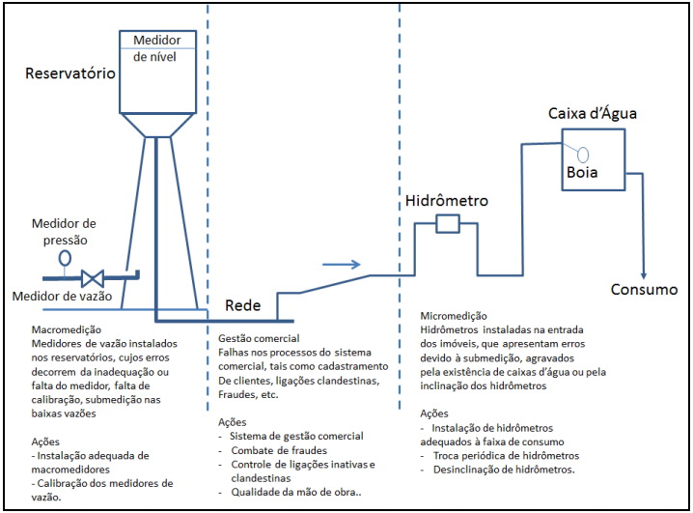
Redução das perdas aparentes

Slide 13
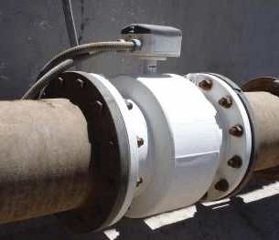
Problemas da macromedição
Seleção do macromedior
Dimensionamento
Instalação
Parametrização
Degradação metrológica
Ajustes de parâmetros de calibração
Esses problemas podem ser enquadrados em perdas aparentes (volume de água que foi efetivamente consumido, mas que não foi medido ou contabilizado).

Slide 14
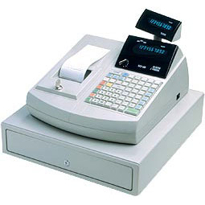
Seleção de macromedidores
Desconhecimento da tecnologia mais apropriada
O comprador não é um especialista no assunto
Decisões tendem ao menor custo e não levam em conta a relação entre custo/benefício
Caso seja realizada uma decisão equivocada, essa perdurar por muito tempo

Slide 15
Dimensionamento - magnético
Independente da tecnologia, o dimensionamento sempre será em função da velocidade:
Faixa de trabalho:
0 a 12m/s
Perda de carga elevada:
acima de 3m/s
Precisão ruim:
abaixo de 0,3m/s
Faixa operacional:
0,3m/s < V < 3m/s
Erro (%)
Velocidade (m/s)

Slide 16
Dimensionamento - ultrassônico
Independente da tecnologia, o dimensionamento sempre será em função da velocidade:
Faixa de trabalho:
0 a 12m/s
Perda de carga elevada:
acima de 3m/s
Precisão ruim:
abaixo de 0,01m/s
Faixa operacional:
0,01m/s < V < 3m/s
Erro (%)
Velocidade (m/s)

Slide 17


Instalação – com trechos retos
Juntas de montagem:
Flange do
medidor
Montagem
correta
Junta menor
que o medidor
Junta fora
de centro

Slide 18
Instalação – com trechos retos
Diâmetro interno do medidor diferente da tubulação:
Φ Tubulação < Φ Medidor
Φ Tubulação > Φ Medidor
Sentido do
escoamento
Tubulação
montante
Tubulação
Jusante
Medidor

Slide 19

Processo
Tubulação parcialmente cheia $\left(Q=v∙A=v∙π∙\frac{D^{2}}{4}\right)$:
Sentido do
escoamento
Tubulação
montante
Tubulação
Jusante
Medidor

Slide 20
Instalação elétrica
Aterramento do potencial de medição (eletromagnéticos):
Aterramento na
contra-flange
Anel de
aterramento
Sentido do
escoamento
Tubulação de
material condutor
Tubulação de
material isolante
Medidor

Slide 21
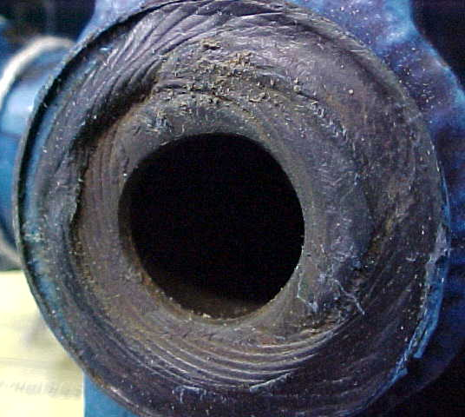
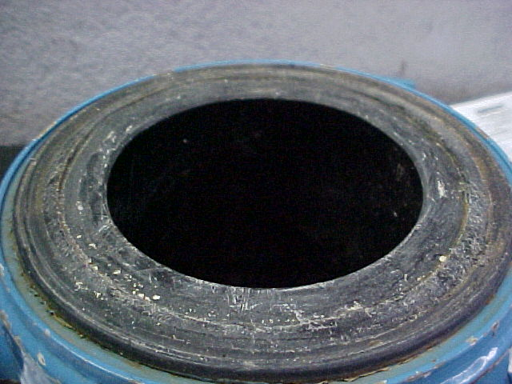
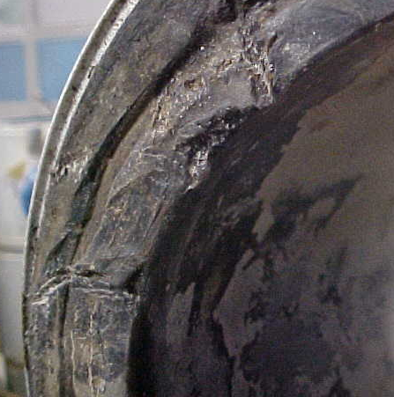
Instalação
Torque excessivo (revestimento ≠ junta de vedação):
Deformação do revestimento e alteração da geometria interna

Slide 22
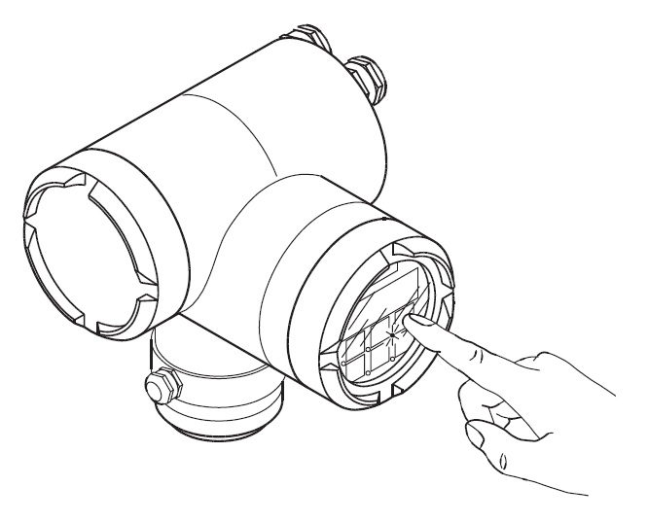
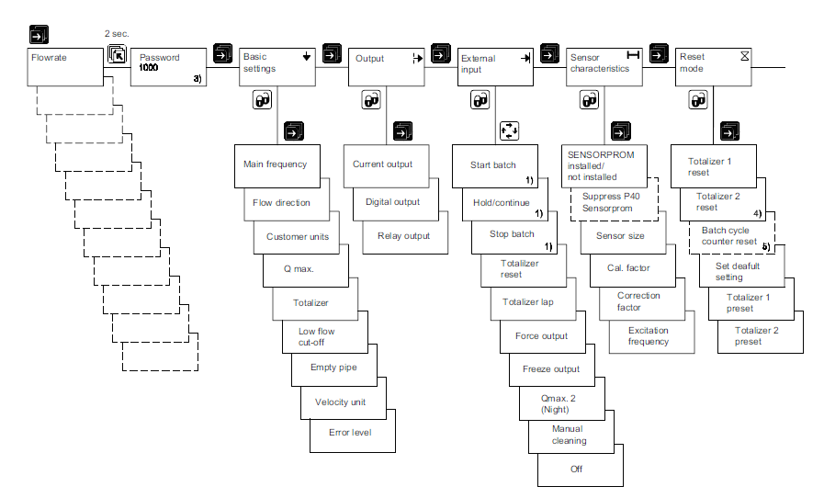
Parametrização
Saída de pulsos (pulsos/m³)
Saída de correte (4mA = 0 m³/h e 20mA = X m³/h)
Elemento primário (tubo) e secundário (eletrônica) trocados
Supervisório/portal com parâmetros diferentes do medidor
Frequência de rede diferente de 60Hz

Slide 23
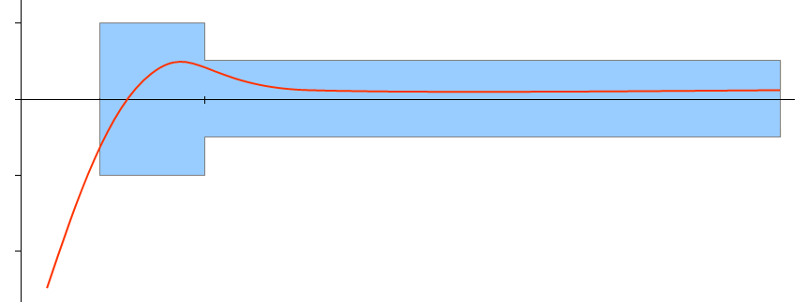
Degradacão metrológica
Curva característica de medidores de vazão e os limites permitidos (Portaria Inmetro 155:2022):
Curva de medidor mecânico (uni/multi jato, volumétrico ou Woltman)
Inflexão devido à características mecânicas (inércia e atrito)
Q1
Q2
Q3
Q4
Campo inferior de medição
Q1 ≤ Q < Q2
Campo superior de medição
Q2 ≤ Q ≤ Q4
Curva de medidor estático (eletromagnético ou ultrassônico)
Inflexão devido à características eletrônicas (sensibilidade do sensor)

Slide 24
Degradacão metrológica
Degradação metrológica: deslocamento da curva de erro ao longo da vida útil dos medidores mecânico.
Q1
Q2
Q3
Q4
Degradação terminal (medidor quase sempre parado)
Degradação elevada (perda do campo inferior de medição)
Início da degradação (deslocamento do início de funcionamento)
Medidor novo (curva de erro dentro dos limites estabelecidos)

Slide 25
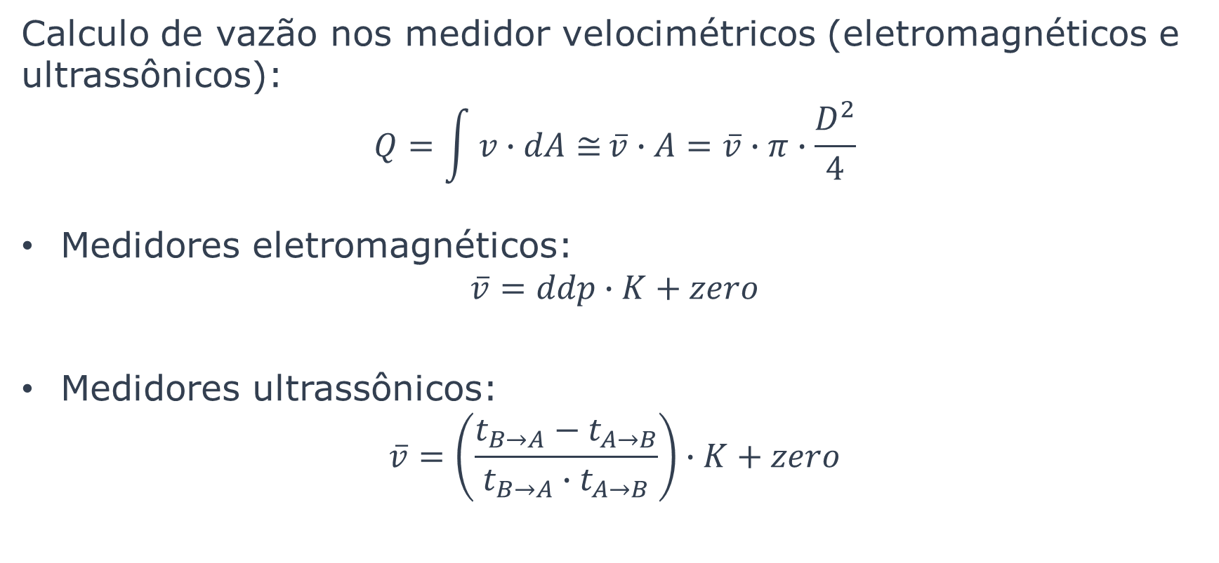
Ajuste de parâmetros de calibração
Calculo de vazão nos medidor velocimétricos (eletromagnéticos e ultrassônicos):
$$Q=\int{v∙dA≅}\overline{v}∙A=\overline{v}∙π∙\frac{D^{2}}{4}$$
Medidores eletromagnéticos:
$\overline{v}=ddp∙K+zero$
Medidores ultrassônicos:
$\overline{v}=\left(\frac{t_{B→A}−t_{A→B}}{t_{B→A}∙t_{A→B}}\right)∙K+zero$
Constantes
de calibração

Slide 26
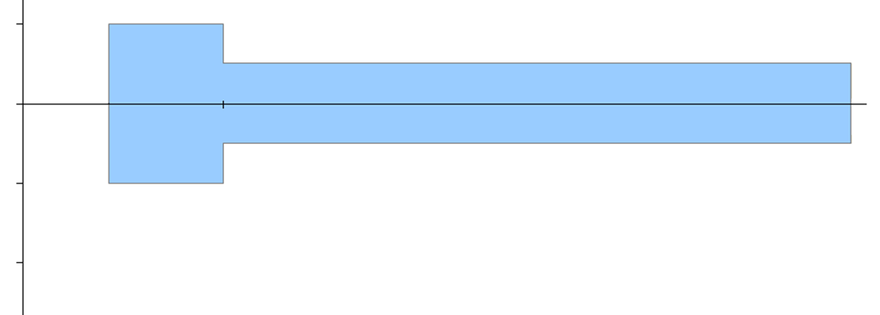
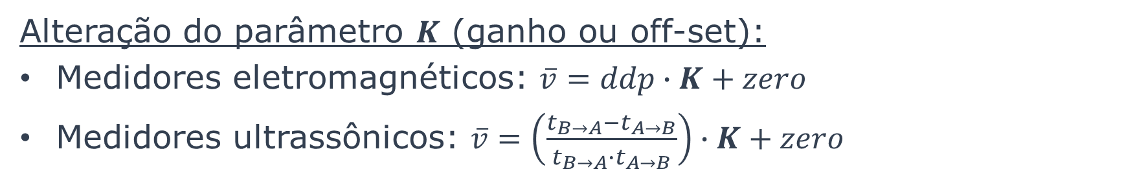



Ajuste de parâmetros de calibração
Alteração do parâmetro $K$ (ganho ou off-set):
Medidores eletromagnéticos: $\overline{v}=ddp∙K+zero$
Medidores ultrassônicos: $\overline{v}=\left(\frac{t_{B→A}−t_{A→B}}{t_{B→A}∙t_{A→B}}\right)∙K+zero$
$$K_{ajustado}>K_{original}$$
$$K_{original}$$
$$K_{ajustado}<K_{original}$$

Slide 27
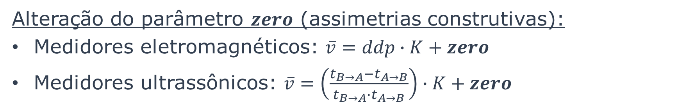



Ajuste de parâmetros de calibração
Alteração do parâmetro $zero$ (assimetrias construtivas):
Medidores eletromagnéticos: $\overline{v}=ddp∙K+zero$
Medidores ultrassônicos: $\overline{v}=\left(\frac{t_{B→A}−t_{A→B}}{t_{B→A}∙t_{A→B}}\right)∙K+zero$
$${zero}_{ajustado}>{zero}_{original}$$
$${zero}_{original}$$
$${zero}_{ajustado}<{zero}_{original}$$

Slide 28
Gestão metrológica
Recomendações para a mitigação de problemas na macromedição:
Seleção de medidores baseado na importância da medição
O medidor deve operar na faixa entre 0,01m/s a 3,0m/s
Equipe de campo habilitada para trabalhar com macromedidores
Instalação de acordo com as recomendações de manual
Medidores mecânicos devem ser trocados regularmente
Não alterar, em hipótese alguma, parâmetros de calibração
Os macromedidores devem ser calibrados regularmente

Slide 29
Considerações finais
Reflexão sobre a importância da macromedição:
Água está se tornando um fluido caro
Falta de robustez nos sistemas de controle
Perdas elevadas nos sistemas de distribuição (entre 30 a 40%)
Aumentar a eficiência operacional e redução dos custos
Cobrança pelo uso água: captação e descarte
Legislação mais rígida e fiscalização mais atuante
As empresas de saneamento estão se tornando valiosas

Slide 30
Obrigado pela atenção

Slide 31




Contatos
Paulo Fracasso
55 (11) 96850-6691
55 (11) 3511–2626
55 (11) 5542–3755
paulo.fracasso@digitrol.com.br

